Slide 1
SAVE- sen avnavling vid behov av ventilation
Notes:
BILD 1 Vad är SAVE–kort introduktion
SAVE är en studie som initierats av barnläkaren Ola Andersson som har skrivit en avhandling om avnavlingstidpunkt. Tillsammans med sin forskargrupp vill han nu studera avnavling hos barn som är i behov av ventilation eller andningsstöd direkt efter födelsen

Slide 2
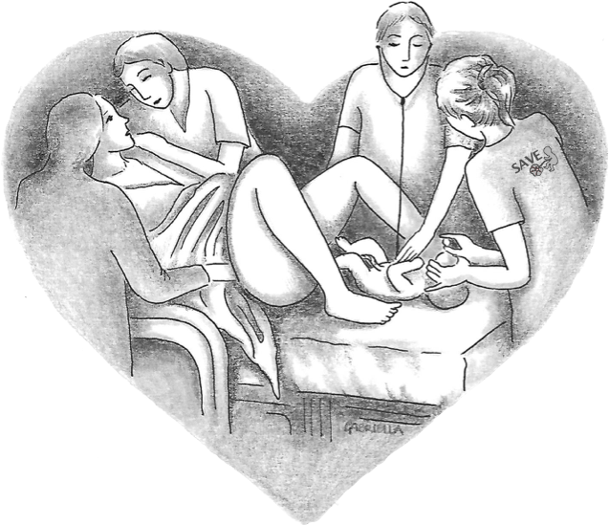
SAVE
Jämföra att
låta navelsträngen vara intakt i minst 3 minuter
med att
klippa av den när barnet behöver hjälp med andningen
Notes:
BILD 2.
Syftet med studien är undersöka vad som sker om man påbörjar andningsstöd med navelsträngen intakt I minst 3min jämfört med att klippa navelsträngen direkt och sedan påbörja andningstöd., vilket är den rekommenderade vården som ges idag

Slide 3
Vad gör moderkakan?
Varför en ny studie?
Tidigare studier
Notes:
BILD 3.
Vad gör moderkakan
Inne i mammas mage ”andas” bebisen via blodet som cirkulerar mellan barnet, navelsträngen och moderkakan som tillför barnets syre, näring och allt som behövs för att barnet ska växa och trivas. I moderkakan finns hela tiden en tredjedel av det cirkulerande blodet. När barnet föds och tar sitt första andetag så ställs fostrets blodcirkulation om till en cirkulation som sen pågår resten av livet. I minuterna efter födelsen pulsera blodet i navelsträngen – hos vissa upphör pulsationerna efter några minuter hos andra kan det fortgå tills efter moderkakan är framfött.
Tidigare studier är gjorda på friska barn, där man har set positiva effekter av att barnet får så mycket av sin blodvolym som möjligt. Viktiga och skyddande stamceller förs över till barnet, något som annars gått till spillo. Studier har visat att på längre sikt att finmotoriken ökar de första månaderna, framför allt hos pojkar. Liksom det sociala samspelet var också mer utvecklat hos barn med sen avnavling.
Idag avnavlas de flesta friska barn efter minst 3 minuter
Varför en ny studie
En liknande studie är genomfört i Nepal och publicerat nyligen. Den visade att barn i behov andningsstöd hade bättre Apgar efter 5 minuter och återhämtar sig bättre Det behövs nu en studie i Svensk kontext för att bekräfta de resultaten i Nepal och därtill beforska vilken betydelse det har för barnets hälsa på längre sikt.

Slide 4
Det handlar om 1 dl blod…
Notes:
BILD 4.
Hos ett barn som väger runt tre kilo motsvarar den sena avnavlingen ett tillskott på en deciliter blod. Detta att jämföra med att en vuxen person skulle få ungefär två liter extra blod. Den extra deciliter blod innehåller så pass mycket järn att det motsvarar tre till fyra månaders behov för ett spädbarn

Slide 5
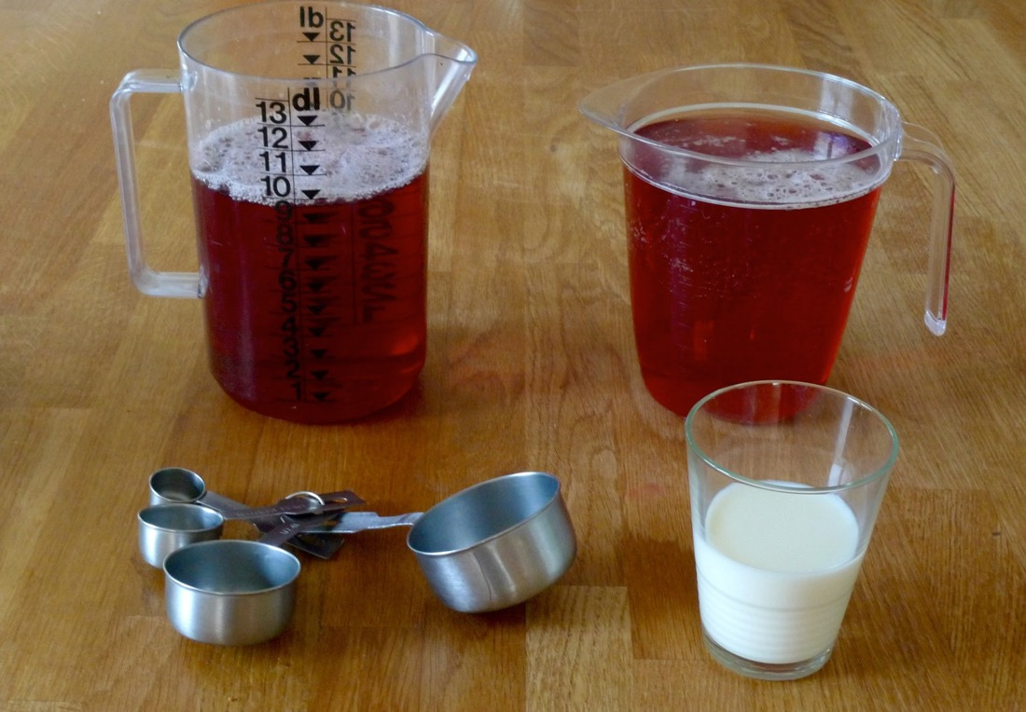
Det handlar om 1 dl blod…
Notes:
BILD 4.
Hos ett barn som väger runt tre kilo motsvarar den sena avnavlingen ett tillskott på en deciliter blod. Detta att jämföra med att en vuxen person skulle få ungefär två liter extra blod. Den extra deciliter blod innehåller så pass mycket järn att det motsvarar tre till fyra månaders behov för ett spädbarn

Slide 6
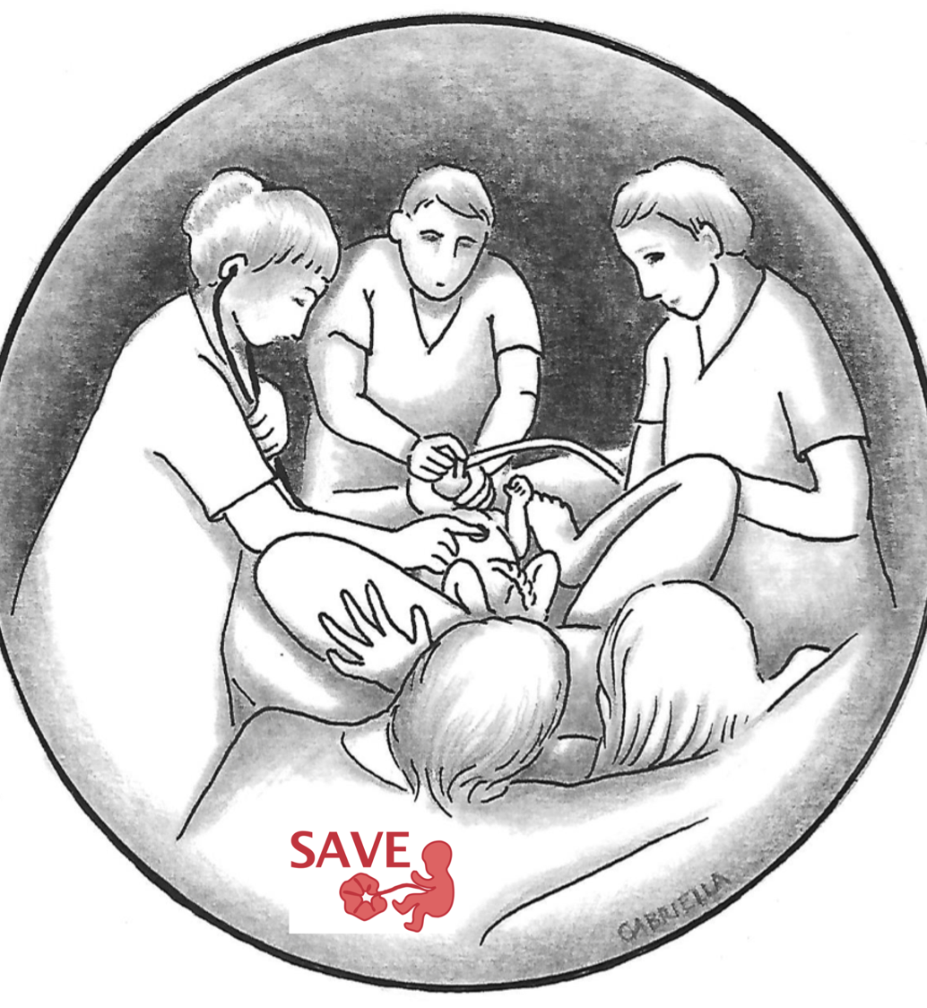
Hur går studien till?
Lottning sker strax före barnet föds.
Utrustningen man använder är samma i grupperna
Skillnaden är att navelsträngen inte klipps av direkt och därför måste barnet påbörja andningsstöd nära mamma.
All personal kommer genomgått praktisk träning före studie start
Extrakontroller för studien
Hur snabbt barnet andas vid 1 och 6 timmars ålder
Blodsocker efter 3-4 timmar
Uppföljning vid 1 års ålder
Notes:
BILD 5
Har barnet samma chans att leva? Ja det finns ingen risk för barnet att bli utsatt för fara.
Påbörjas inte återupplivning förrän efter 3min om man väntar med avnavling? Man påbörjar direkt efter barnet födelse och när det bedöms att barnet är i behov av andningsstöd . Då jobbar man bedside minst 3min. Och först därefter klipper man navelsträngen eller låter den vara ett tag till om barnet inte behöver mer hjälp? Bedömer man efter 3 min att barnet är i fortsatt behov för extra stöd klipps navelsträngen och barnet flyttas över till det närliggande barnbordet
Kan det bli fördröjning med utrustningen? Nej lottas man till intakt navelsträng så rullas det in en for studien specialbyggd ställning med samma utrustning som finns vid barnbordet så att man kan arbeta nära mamman . Detta görs så den är på plats strax innan barnet föds
Kommer personalen kunna göra ett lika bra jobb? Ja och föräldrarna kommer kunna vara med lättare och se vad som görs och få återkoppling direkt.
Finns det några risker med sen avnavling?
Innebär studien extra undersökningar eller uppföljningar?
Hur barnet andas vid 1 och 6 timmars ålder
Blodsocker efter 3-4 timmar
Uppföljning vid 1 års ålder

Slide 7
Var och när
Var ska studien genomföras?
Malmö
Längre fram flera andra sjukhus inkl Lund
När? Start 30 september 2019
Notes:
BILD 6

Slide 8
Vill du/Ni vara med?
Inklusionskriterier
v35+0
Enkelbörd
Förväntad vaginal förlossning
Kvinnan/paret kan på adekvat sätt tillgodogöra sig informationen om studien
Information och samtycke
Notes:
BILD 7
Muntlig och skriftlig information redan på MVC
Vilken graviditetsvecka är lämplig att ge info i? Vid glukosbelastningen
Samtycke måste signeras av båda vårdnadshavare, kan ske på MVC?

Slide 9
Ola Andersson, Forskningsansvarig, överläkare neonatalavdelningen 040-33 10 00
Gisela Rickle, Forskningsansvarig, överläkare förlossningsavdelningen 040-33 10 00
Pernilla Lundgren, Barnmorska, studiesamordnare
Elin Åberg, Barnmorska
Malin Liljenberg, Barnmorska
Förlossningen Malmö 040-33 10 00 eller 0771-111 888
Notes:
BILD 8

